Slide 1
КЛАССИФИКАЦИЯ ТРЕУГОЛЬНИКОВ по сторонам и углам
Автор плаката:
© Манахова Ирина Михайловна,
учитель СОШ № 5 г. Рыбинска,
ноябрь 2015 год

Slide 2
ТРЕУГОЛЬНИКИ
Треугольник называется
остроугольным,
если у него все углы острые.
Если один из углов прямой
(равен 90°),
то треугольник называется
прямоугольным.
Если один из углов треугольника тупой (больше 90°), то треугольник
называется тупоугольным.
остроугольные
тупоугольные
прямоугольные
ТУПОУГОЛЬНЫЕ

Slide 3
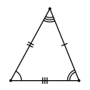
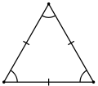
ТРЕУГОЛЬНИКИ
Треугольник называется
равнобедренным,
если две его стороны равны.
Треугольник называется
равносторонним,
если у него все три стороны
равны.
Разносторонним называется
треугольник,
у которого длины трех
сторон
попарно различны.
Равно-
бедренные
Равно-
сторонние
Разно-
сторонние

Slide 4
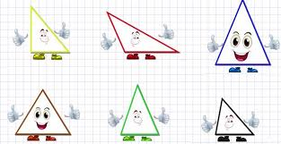
Один мудрец сказал:
«Высшее проявление духа — это разум.
Высшее проявление разума — это геометрия. Клетка геометрии — треугольник. Он так же неисчерпаем, как и Вселенная. Окружность — душа геометрии. Познайте окружность, и вы не только познаете душу геометрии, но и возвысите душу свою».
Треуго́льник (в евклидовом пространстве) — геометрическая фигура, образованная тремя отрезками, которые соединяют три точки, не лежащие на одной прямой. Указанные три точки называются вершинами треугольника, а отрезки — сторонами треугольника

